Slide 1
Mô hình hóa xử lý

Slide 2
Mô hình hóa xử lý
Phân tích hoạt động xử lý thông tin của hệ thống
Mô hình hóa xử lý : Biểu đồ phân cấp chức năng (BPC) gọi là Functional Hierarchical Decomposition Diagram (FHD) và Biểu đồ luồng dữ liệu (BLD) gọi là Data Flow Diagrams (DFD).

Slide 3
Biểu đồ phân cấp chức năng (BFC)
Phân rã có thứ bậc đơn giản các công việc cần thực hiện
Chức năng: mô tả công việc cần thiết trong nghiệp vụ.
Mua hàng

Slide 4
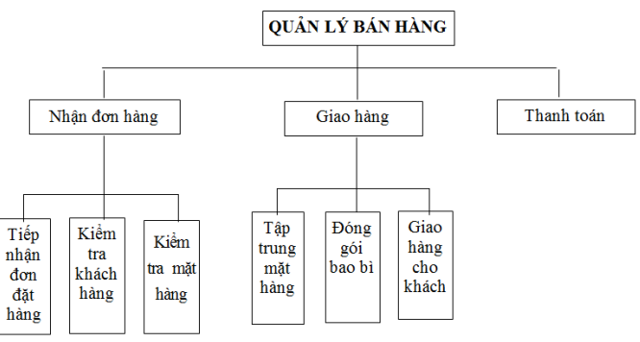
Biểu đồ phân cấp chức năng (BFC)
Xét hệ thống quản lý bán hàng tại một công ty cung ứng vật tư. Khi có nhu cầu mua hàng khách hàng gửi Đơn đặt hàng cho bộ phận nhận đơn hàng. Bộ phận này xem xét tính hợp lệ của đơn đặt hàng ( xem xét về khách hàng, về mặt hàng trong đơn ). Nếu đơn hàng được chấp nhận thì sẽ được chuyển sang bộ phận thanh toán và khách hàng trả tiền cho bộ phận này. Bộ phận giao hàng căn cứ vào đơn hàng đã được chấp nhận gom hàng từ các kho, đóng gói và giao hàng cho khách hàng

Slide 5
Mô hình dòng dữ liệu
Data Flow Diagram (DFD)
Notes:
Cửa hàng bán sỉ và lẽ các loại nước ngọt, nước suối, rượu, bia…Đối tượng mà cửa hàng giao tiếp là khách hàng mua các loại nước giải khát, nhà cung cấp(các công ty sản xuất nước giải khát) cung cấp các loại nước giải khát cho cửa hàng và ngân hàng giao tiếp với cửa hàng thông qua việc gửi, rút và thanh toán tiền mặt cho nhà cung cấp.
Cửa hàng có 3 bộ phận được sắp xếp để thực hiện các công việc khác nhau: kho dùng để cất giữ hàng, nhập kho nước giải khát được giao từ các nhà cung cấp, xuất kho lên quày bán hàng cho nhân viên bán hàng để bán cho khách hàng và quản lý thông tin về tồn kho hàng ngày của tất cả loại nước giải khát. Phòng bán hàng thực hiện các công việc bán và nhận đặt nước giải khát của khách hàng cũng như lập hóa đơn và xử lý thanh toán. Văn phòng dùng để quản lý và theo dõi thông tin về nhập xuất, kế toán , đơn đặt hàng và đặt mua nước giải khát.

Slide 6
Mô hình dòng dữ liệu
Khái niệm
Khái niệm | Ký hiệu (DeMarco, Youdon) | Ký hiệu (Gane, Sarson) | Ý nghĩa
Ô xử lý |  |  | Các hoạt động bên trong HTTT
Dòng dữ liệu |  |  | Sự chuyển đổi thông tin giữa các thành phần
Kho dữ liệu |  |  | Vùng chứa thông tin bên trong HTTT
Đầu cuối |  |  | Tác nhân bên ngoài HTTT

Slide 7
Ô xử lý (process)
Là một hoạt động xử lý bên trong HTTT
Gồm
Tạo mới thông tin
Sử dụng thông tin
Cập nhật thông tin
Hủy bỏ thông tin
Số thứ tự
Tên xử lý
Tên xử lý = động từ + bổ ngữ
(do) (what)
Notes:
Chức năng xử lý được hiểu là các quá trình biến đổi thông tin, từ thông tin vào nó biến đổi, tổ chức lại thông tin, bổ xung thông tin hoặc tạo ra thông tin mới tổ chức thành thông tin đầu ra phục vụ cho hoạt động của hệ thống như lưu vào kho dữ liệu hoặc gửi cho các chức năng khác.
Cần chú ý rằng tên của chức năng trong biểu đồ luồng dữ liệu phải trùng với tên đã được đặt trong biểu đồ phân cấp chức năng.

Slide 8
Ví dụ
Quản lý cửa hàng NGK
1
2
Lập
hoá đơn
Tính
tồn kho
vật tư
3
Tồn vật tư
Sai cách đặt tên

Slide 9
Dòng dữ liệu (data flow)
Là sự di chuyển dữ liệu, thông tin từ thành phần xử lý này đến thành phần xử lý khác
Ô xử lý
Kho dữ liệu
Tên dòng dữ liệu
Tên dòng dữ liệu = Cụm danh từ
Notes:
Luồng dữ liệu là luồng thông tin vào hay ra của một chức năng xử lý. Bởi vậy luồng dữ liệu được coi như các giao diện giữa các thành phần của biểu đồ

Slide 10
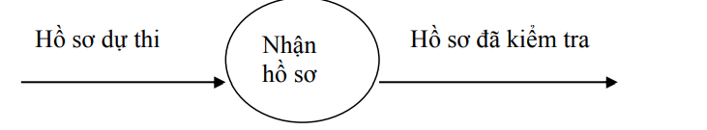
Ví dụ
Quản lý cửa hàng NGK
1
2
Báo cáo tồn kho
Tính
tồn kho
nguyên vật liệu
Lập
phiếu đặt mua
nguyên vật liệu
Thông báo ngày giao hàng
Hoá đơn
Thông tin thanh toán

Slide 11
Kho dữ liệu (data store)
Là vùng chứa thông tin, dữ liệu bên trong HTTT
Một số hình thức của kho dữ liệu
Sổ sách, hồ sơ
Bảng tra cứu
Phiếu
CSDL
Tập tin
…
Tên kho dữ liệu
Tên kho dữ liệu = danh từ (cụm danh từ)
Notes:
: Kho dữ liệu là các thông tin cần lưu giữ lại trong một khoảng thời gian, để sau đó một hay một vài chức năng xử lý, hoặc tác nhân trong sử dụng.

Slide 12
Kho dữ liệu (data store)
Lợi ích của kho dữ liệu
Cho phép nhiều đối tượng xử lý đồng thời truy xuất dữ liệu
Cần thiết lưu lại dữ liệu cho những xử lý tiếp theo sau đó
Ví dụ
Hoá đơn
Sổ nhật ký
Danh sách KH

Slide 13
Đầu cuối (terminal)
Là thực thể bên ngoài giao tiếp với hệ thống
Độc lập với hệ thống
Một số hình thức của đầu cuối
Con người
Tổ chức khác
Hệ thông khác
Tên đầu cuối
Tên đầu cuối = danh từ (cụm danh từ)
Notes:
là một người, một nhóm người hay một tổ chức ở bên ngoài lĩnh vực nghiên cứu của hệ thống nhưng có tiếp xúc, trao đổi thông tin với hệ thống. Sự có mặt của các nhân tố này trên sơ đồ chỉ ra giới hạn của hệ thống, và định rõ mối quan hệ của hệ thống với thế giới bên ngoài.
Điều đáng chú ý là hiểu nghĩa “ngoài lĩnh vực nghiên cứu” không có nghĩa là bên ngoài tổ chức, chẳng hạn như với hệ thống xử lý đơn hàng thì bộ phận kế toán, bộ phận mua hàng và các bộ phận kho tàng vẫn là tác nhân ngoài. Đối với hệ thống tuyển sinh đại học thì tác nhân ngoài vẫn có thể là thí sinh, giáo viên chấm thi và hội đồng tuyển sinh.

Slide 14
Một số tình huống
Dòng dữ liệu & Kho dữ liệu
Dòng dữ liệu đi vào kho dữ liệu
Biểu diễn việc cập nhật dữ liệu (d1)
Dòng dữ liệu ra khỏi kho dữ liệu
Biểu diễn việc khai thác dữ liệu của kho dữ liệu đó (d2)
d1
d2
D

Slide 15
Một số tình huống (tt)
Dòng dữ liệu & Đầu cuối
T1
d1
Đầu vào hệ thống
d2
T2
Đầu ra hệ thống

Slide 16
Một số tình huống (tt)
Dòng dữ liệu & Xử lý
P2
P1
(b)
(a)
P1
(c)

Slide 17
Một số tình huống (tt)
Kho dữ liệu
D1
D1
P
D2
D2
T
T
P
D
D

Slide 18
Một số tình huống (tt)
Đầu cuối
T1
T1
P
T2
T2

Slide 19
Ví dụ
Quản lý yêu cầu sách của nhà khoa học (NKH)
Sau khi nhận được phiếu yêu cầu (PYC), NKH điền vào PYC sách cần mua và gởi lại cho nhân viên nghiệp vụ. Nhân viên này tiếp nhận PYC và lưu lại chờ ngày xử lý.
Đến thời điểm hết hạn qui định nộp. Nhân viên nghiệp vụ tập hợp tất cả các PYC và xử lý:
Kiểm tra PYC có sách nào sách nào không thuộc danh mục sách có thể đặt hay không? hoặc PYC có tổng trị giá có không vượt quá số ngân sách được cấp cho NKH hay không?
Nếu một trong hai điều kiện trên không thoả thì nhân viên sẽ thông báo cho NKH để điểu chỉnh.
Nếu cả hai điều kiện đều thoả thì nhân viên sẽ phân loại các sách cần đặt trên tất cả các PYC theo từng nhà cung ứng (NCU).
Lập đơn đặt sách gởi đến cho từng NCU và thông báo cho NKH ngày dự kiến nhận sách.

Slide 20
Ví dụ (tt)
Quản lý yêu cầu sách
(1)
Ngân sách
Nhà khoa học
1
Lưu PYC
Ngân sách
3
Phiếu yêu cầu
Kiểm tra thoả ngân sách
Phiếu yêu cầu
2
PYC thuộc danh mục
PYC không không hợp lệ
Kiểm tra danh mục sách
Phiếu yêu cầu
Đơn giá sách
PYC hợp lệ
PYC không thuộc danh mục
4
5
Thông báo PYC không hợp lệ
Thông tin sách
Phân loại sách theo NCU
Nhà cung ứng
DM sách
PYC vượt ngân sách
6
Phiếu đặt sách
Thông báo kết quả đặt và ngày nhận sách
7
Thông tin sách theo NCU
Lập phiếu đặt sách
Thông báo ngày dự kiến nhận
Thông tin đặt sách

